Slide 1
ВЫБОР ПРОФЕССИИ
Работу выполнил ученик 9 «А» класса Энс Виталий

Slide 2
Цель
Узнать большее об этой профессии

Slide 3
Перед выбором профессии я задумался, а что я умею? Я начал перебирать много вариантов, я вспомнил, что я абсолютно не переношу бумажные работы, и работа в офисе мне не по душе, я остановился на профессии повара.

Slide 4
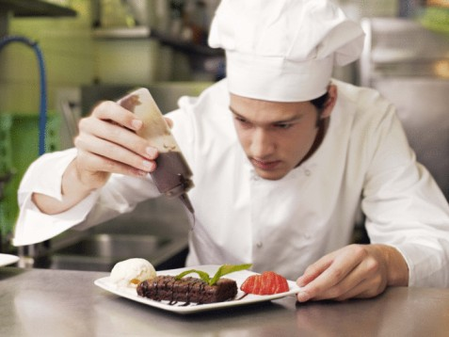
Готовить я любил с детства.
Да я слышал, что после обучения трудно попасть на работу с большим заработком, но не все же начинают с высоты, каждый преодолевал гору трудности, что бы добиться чего либо.

Slide 5
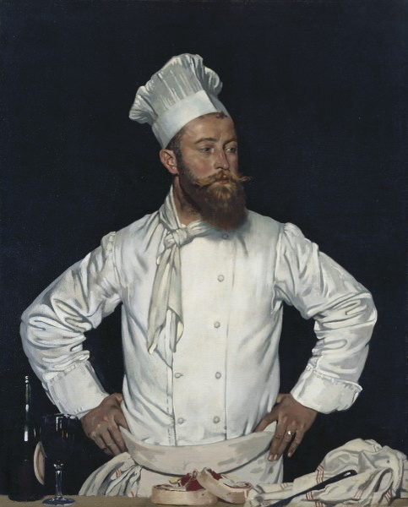
На Руси первые профессиональные повара появились при дворах киевских князей. Уже в XVII веке, во время правления Петра I в Россию начинают привозить не только новые необычные продукты, но и умелых поваров из разных стран. В конце XIX века в России одна за другой начинают открываться кулинарные школы, где готовят профессиональных поваров.

Slide 6
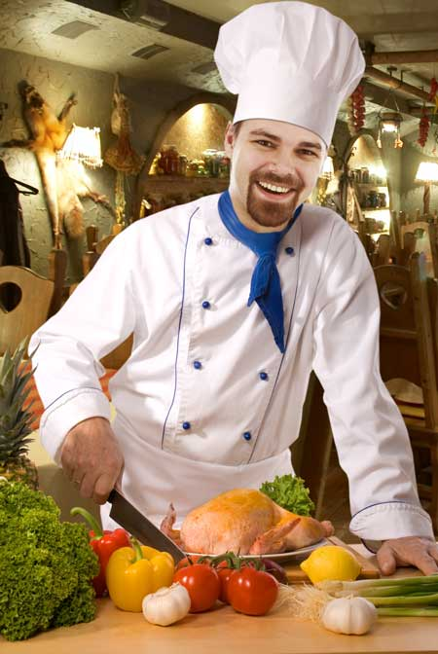
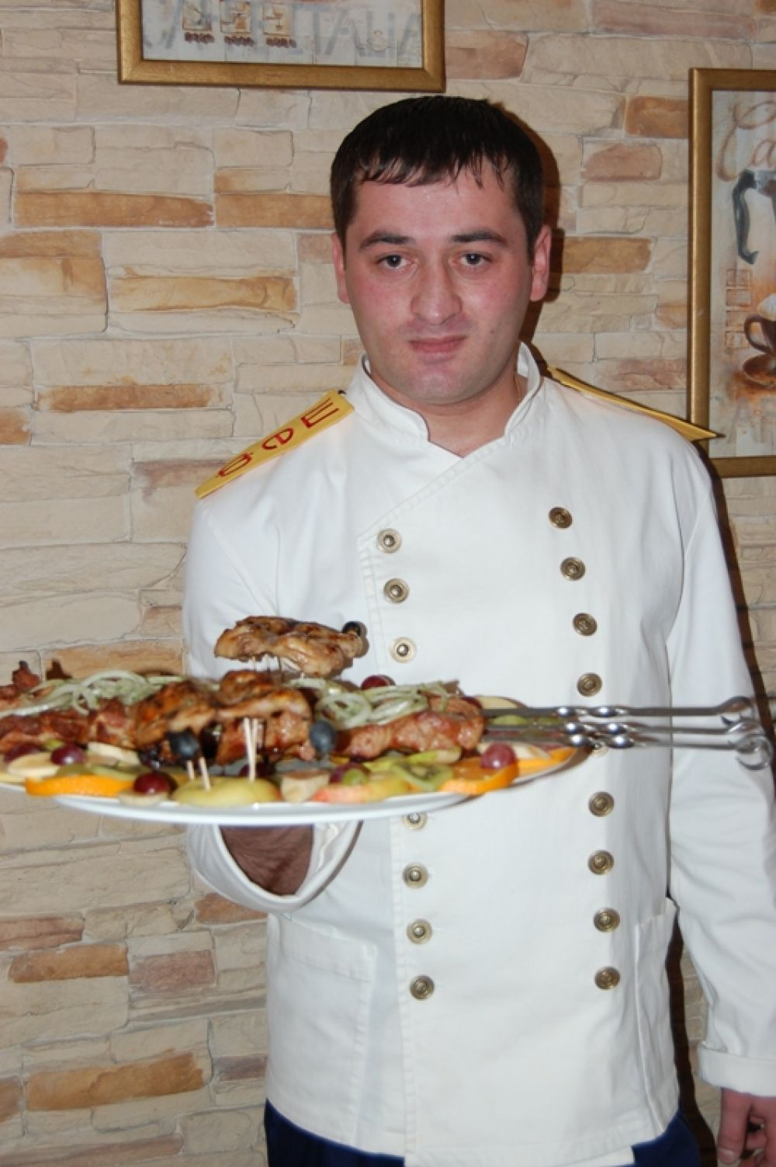
Профессия повар, по-своему, уникальна. Хотя, некоторые люди не воспринимают её такой, считая, что в поварском искусстве нет ничего сложного: надо просто соединить ингредиенты, а печь сама доведёт блюдо до кондиции. Да и кто в наше время готовить не умеет? Любой человек смог бы работать поваром! Однако это не так. В этом деле главное — талант, чувство вкуса, фантазия.

Slide 7
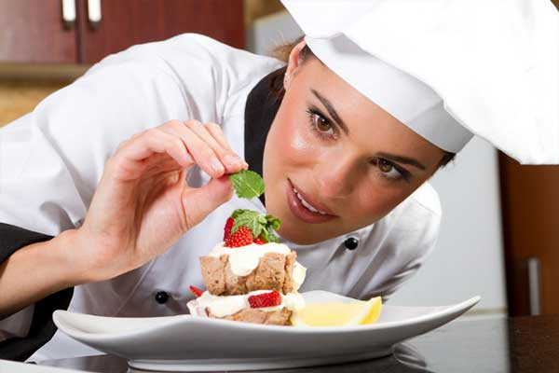
Кулинар, повар - это не просто человек, которые колдует на кухне, и из под рук которого выходят вкуснейшие и красивейшие блюда. Он должен знать многое: структуру и специфику работы предприятий общественного питания, санитарные нормы, правила техники безопасности, провести первичную обработку сырья, отличить свежую рыбу от размороженной, правильно выбрать мясо, овощи, подготовить все это к использованию...

Slide 8
Где этому учат?
Московская государственная академия пищевых производств.
Московская государственная академия прикладной биотехнологии.
Московский государственный заочный институт пищевой промышленности.
Mocковский пищевой колледж.
Московский технологический колледж питания.
Существуют курсы повышения квалификации для опытных поваров.

